Slide 1
Trinomio cuadrado perfecto
Precálculo
Área Académica: Ingeniería Mecánica
Profesor: Dr. Montiel Hernández Justo Fabián
Periodo: Julio – Diciembre 2016

Slide 2

Trinomio cuadrado perfecto
Resumen
En este material se presenta la definición de la trinomio cuadrado perfecto, así como el proceso matemático a través del cual se obtiene.
Abstract
This material presents the perfect square trinomial definition and the mathematical process for getting it.
Keywords: Algebraic expression, square root, perfect square trinomial,

Slide 3
Definición de trinomio cuadrado perfecto
Un trinomio cuadrado perfecto (TCP) es una expresión algebraica de tres términos en el cual, dos de ellos son cuadrados perfectos y el otro término es el doble producto de las bases de esos cuadrados.

Slide 4
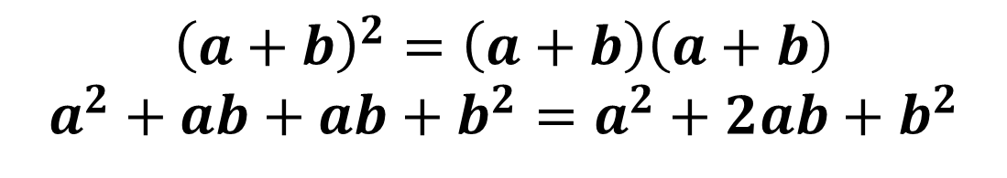
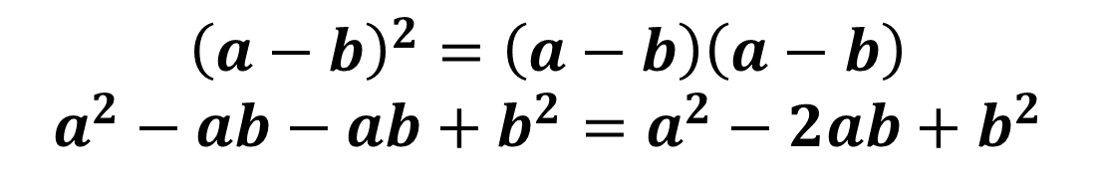
Un trinomio cuadrado perfecto no es otra cosa, que el desarrollo de un binomio al cuadrado, ya sea como adición o sustracción.
$${\left(a+b\right)}^{2}=\left(a+b\right)\left(a+b\right)$$
$$a^{2}+ab+ab+b^{2}=a^{2}+2ab+b^{2}$$
$${\left(a−b\right)}^{2}=\left(a−b\right)\left(a−b\right)$$
$$a^{2}−ab−ab+b^{2}=a^{2}−2ab+b^{2}$$

Slide 5
La regla dice que para ser un trinomio cuadrado perfecto, es necesario que en el polinomio el primer y tercer término sean positivos y cuadrados perfectos (es decir que tengan raíz cuadrada exacta), mientras que el segundo término sea el resultado del doble producto de las raíces cuadradas de los extremos.

Slide 6




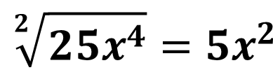
Ejemplo 1.
$${25x}^{4}+30x^{2}y^{3}+{9y}^{6}$$
$$\sqrt[2]{25x^{4}}=5x^{2}$$
$$\sqrt[2]{9y^{6}}=3y^{3}$$
$${2(5x}^{2})({3y}^{3})=30x^{2}y^{3}$$
De tal manera que se cumple la regla y se puede expresar como:
$${{(5x}^{2}+{3y}^{3})}^{2}$$

Slide 7


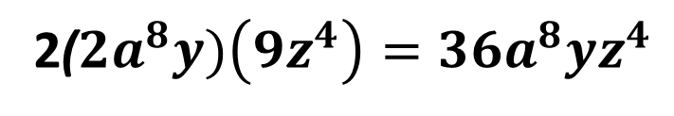
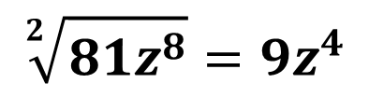
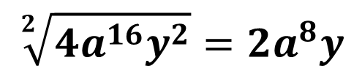
Ejemplo 2.
$${4a}^{16}y^{2}+{72a}^{4}y^{2}z^{4}+{81z}^{8}$$
$$\sqrt[2]{4{a^{16}y}^{2}}=2a^{8}y$$
$$\sqrt[2]{81z^{8}}=9z^{4}$$
2($2a^{8}y)\left(9z^{4}\right)=36a^{8}yz^{4}$
Siendo que:
$$36a^{8}yz^{4}≠{72a}^{4}y^{2}z^{4}$$
De tal manera que no cumple la regla y por lo tanto no es un trinomio cuadrado perfecto.

Slide 8



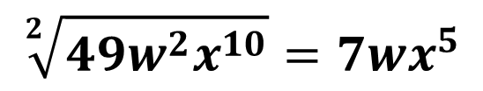
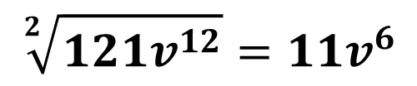
Ejemplo 3.
$${121v}^{12}−154v^{6}wx^{5}+{49w}^{2}x^{10}$$
$$\sqrt[2]{{121v}^{12}}=11v^{6}$$
$$\sqrt[2]{49w^{2}x^{10}}=7wx^{5}$$
$${2(11v}^{6})({7wx}^{5})=154v^{6}wx^{5}$$
De tal manera que se cumple la regla y se puede expresar como:
$${(11v^{6}−{7wx}^{5})}^{2}$$

Slide 9


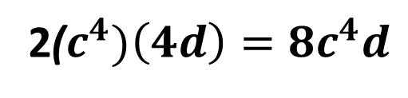
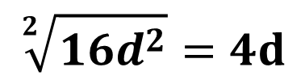
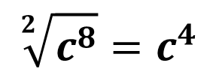
Ejemplo 4.
$$c^{8}−8c^{4}d^{2}+{16d}^{2}$$
$$\sqrt[2]{c^{8}}=c^{4}$$
$$\sqrt[2]{16d^{2}}=4d$$
2($c^{4})\left(4d\right)=8c^{4}d$
Siendo que:
$$8c^{4}d≠8c^{4}d^{2}$$
De tal manera que no cumple la regla y por lo tanto no es un trinomio cuadrado perfecto.

Slide 10
Una explicación geométrica se puede observar en la siguiente figura. Siendo a y b cualquier valor algebraico positivo o negativo, a los cuales se le aplica la regla de la multiplicación de polinomios.
b
ab
b²
a²
ab
a
a²
±
2ab
+
b²
a
b

Slide 11
Referencias
Anfossi A., Álgebra, Editorial Progreso, decima edicion.
Zill D. G., Algebra, trigonometria y geometria analitica, Editorial Mcgraw Hill Higher Education, tercera edición.
Allen R. A., Algebra Intermedia, Editorial Pearson, séptima edición.

